Slide 1
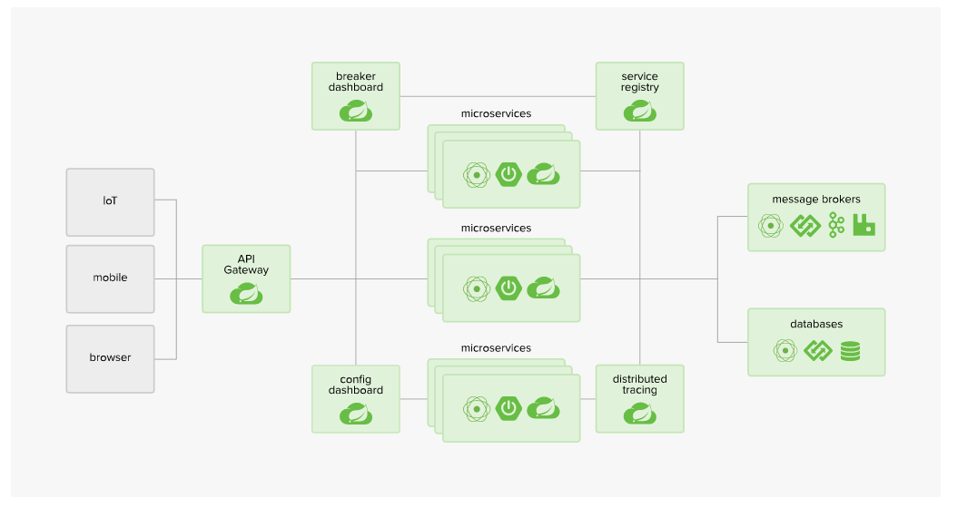
SpringCloud

Slide 2
探讨当前项目存在的问题
项目重用代码性
项目维护性
项目负载均衡
项目可扩展性

Slide 3
我们为什么要选择 spring cloud
耦合度低，不会影响其他模块的开发，及维护。
减轻团队的成本，可以并行开发，不用关主别人如何开发，即过度依赖其他开发人员。
以 springboot 为基础，配置比较简单,使用注解就能集成大部分我们需要的技术。
微服务跨平台,可以使用任何一种语言开发，各个模块之间可以以Http + json 进行数据交互。
前后端分离直接写后端代码，然后暴露接口供前端调用即可。

Slide 4
Springcloud 简单的项目结构
springcloud (父工程,主要抽象出各个模块之间的依赖)
springcloud-api (公共api,为各个工程提供需要使用的类如我们的common模块,utils 工具包等.)
springcloud-provider-system-8001 (提供者,主要的服务端,有相应的业务逻辑.)
springcloud-consumer-system—7001(消费者,主要进行各个服务端的逻辑调用.)

Slide 5
主要技术点
eureka 管理 provider提供者模块
eureka 的集群
provider 的 集群
Robbin
Feign
Hystrix
Springcloud zuul
Springcloud config

Slide 6
什么是eureka
Spring Cloud Eureka 使用 Eureka 来实现服务注册与发现，也包含了客户端组件，并且服务端与客户端均采用 java 编写，所以 Eureka 主要适用于通过 java 实现的分布式系统，或者是 JVM 兼容语言构建的系统。
eureka:
client:
register-with-eureka: false
fetch-registry: false
使用以上配置避免注册自己

Slide 7
Eureka集群
多个Eureka 进行集群即多个Eureka进行相互注册,配置文件中遵循(我中有你们没有我自己)的原则。
(eureka7001注册中心)
defaultZone: http://eureka7002.com:7002/eureka/,http://eureka7003.com:7003/eureka/
(eureka7002注册中心)
defaultZone: http://eureka7001.com:7001/eureka/,http://eureka7003.com:7003/eureka/
(eureka7003注册中心)
defaultZone: http://eureka7002.com:7002/eureka/,http://eureka7001.com:7001/eureka/

Slide 8
Provider 的集群
每一个供应者本为一个独立的模块，又为一个独立的进程,每个供应者可以使用属于自己的独立数据库,在消费者访问供应者时可以根据服务负载需要,对其相同服务的多个供应者进行访问,从而达到负载均衡。

Slide 9
什么是Robbin

Slide 10
Robbin自定义负载均衡算法

Slide 11
什么是feign
Fegin 是 Netflix 开发的声明式、模板化的HTTP客户端,Feign可以帮助我们更快捷、优雅的调用 HTTP API。
Fegin 在 SpringCloud 中使用非常的简单—创建一个接口,并在接口上添加一些注解,代码就完成了。Feign 支持多种注解，例如自带注解或者JAX-RS 注解等。
在之前的基本结构中,我们消费者项目使用的时RestTemplate 模板进行
静态的 url 资源访问。很

Slide 12
什么是feign
Fegin 是 Netflix 开发的声明式、模板化的HTTP客户端,Feign可以帮助我们更快捷、优雅的调用 HTTP API。
Fegin 在 SpringCloud 中使用非常的简单—创建一个接口,并在接口上添加一些注解,代码就完成了。Feign 支持多种注解，例如自带注解或者JAX-RS 注解等。
在之前的基本结构中,我们消费者项目使用的时RestTemplate 模板进行
静态的 url 资源访问。很显然这并不是面向接口编程 。现在我们在客户端即消费者使用feign 使用声明式注解接口 ,来调用我们需要访问的服务者路径

Slide 13
什么是springcloud的熔断器

Slide 14
Springcloud 的服务降级

Slide 15
Springcloud 的config配置文件管理

